Slide 1
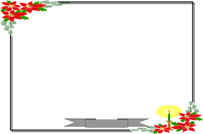
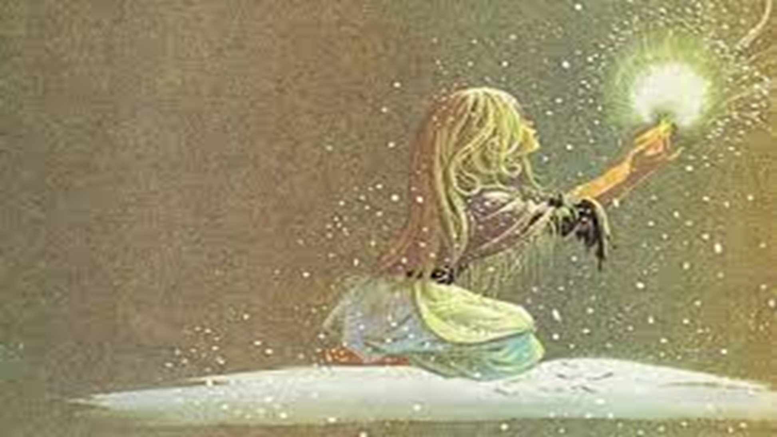
CÔ BÉ BÁN DIÊM
(Han Cri-xti-an An-đéc-xen)

Slide 2


HOẠT ĐỘNG KHỞI ĐỘNG
Quan sát các bức tranh, em đoán tên truyện và cho biết tác giả của câu chuyện ấy là ai?

Slide 3


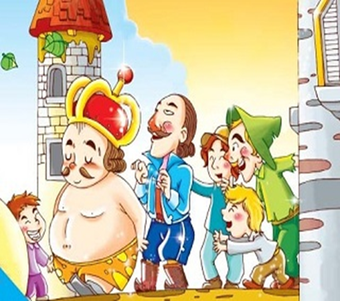

Nhìn hình đoán truyện
Bầy chim thiên nga
Bộ quần áo mới của hoàng đế

Slide 4

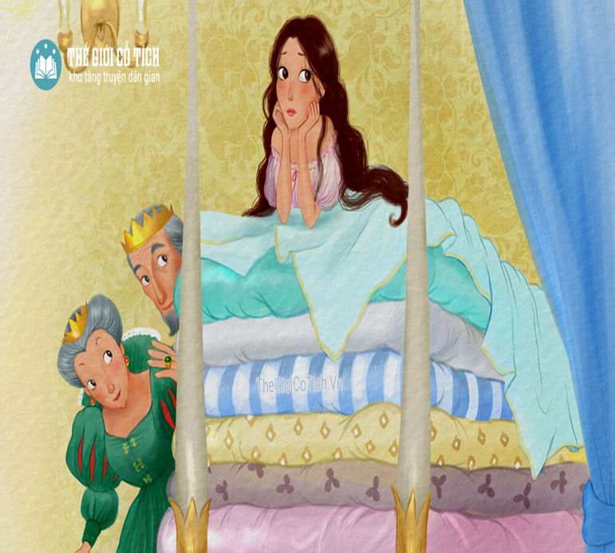
Nhìn hình đoán truyện
Nàng tiên cá
Nàng công chúa và hạt đậu

Slide 5

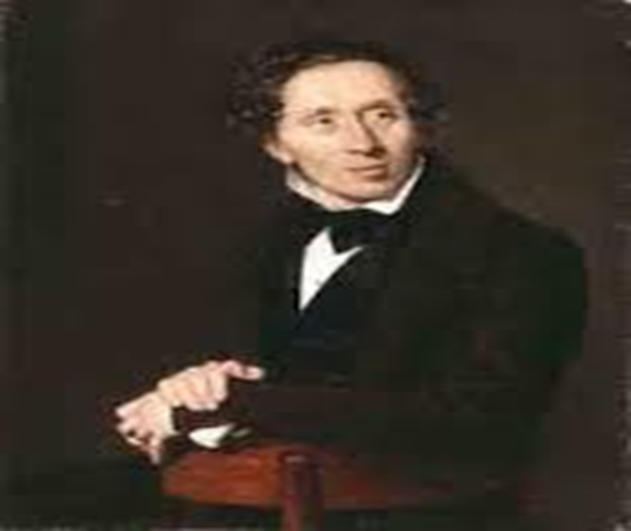
Tìm hiểu chung
1. Tác giả
- Sinh năm 1805, mất năm 1875
- Ông là nhà văn người Đan Mạch,chuyên viết truyện cổ tích cho thiếu nhi.
- Tác phẩm: Sự hấp dẫn của Andersen lại nằm ở thể loại truyện cổ tích. Năm 1835, ông bắt đầu sáng tác truyện kể nhan đề Chuyện kể cho trẻ em.
Han Cri-xti-an An-đéc-xen

Slide 6
1. Tác giả
Tác phẩm cổ tích nổi tiếng nhất của ông như "Nàng tiên cá", "Bộ quần áo mới của hoàng đế", "Chú vịt con xấu xí"... Phong cách sáng tác: giản dị đan xen giữa mộng tưởng và hiện thực
Truyện Cô bé bán diêm là một trong nhưng câu chuyện hay nhất của ông.
Han Cri-xti-an An-đéc-xen

Slide 7


2.Truyện “Cô bé bán diêm”
a. Đọc và giải thích từ khó.
Giọng đọc chậm, thiết tha, thể hiện được tình cảm và sự thương xót cho số phận của cô bé bán diêm
Đọc

Slide 8


2
NGỮ VĂN 6
VĂN BẢN: CÔ BÉ BÁN DIÊM (AN-ĐÉC-XEN)
Hình thành kiến thức
2.Truyện “Cô bé bán diêm”
a. Đọc và giải thích từ khó.
b. Thể loại: truyện cổ tích
c. PTBĐ: Tự sự kết hợp miêu tả, biểu cảm
d. Ngôi kể: ngôi thứ ba
e. Cốt truyện:
- Nhân vật chính: cô bé bán diêm

Slide 9
Hình thành kiến thức
- Tóm tắt :
Trong đêm Noel giá rét tuyết phủ đầy trời, có một em bé bán diêm đầu trần, chân đất đi giữa màn đêm. Không bán được bao diêm nào, em không dám về nhà vì sợ bố đánh. Em liền tìm một góc khuất, có hai bức tường để ngồi nghỉ. Vì quá giá lạnh, em đã đốt các que diêm và ảo ảnh dần hiện ra truớc mắt em: Lò sưởi, bàn ăn, cây thông Noel và cả bà em. Thấy bà em đã đốt cả bao diêm và đi với bà lên với thượng đế. Sáng mồng 1 đầu năm, người ta thấy xác của em ở trên đường phố giá rét với nụ cười tươi trên môi.

Slide 10

2
NGỮ VĂN 6
VĂN BẢN: CÔ BÉ BÁN DIÊM (AN-ĐÉC-XEN)
Hình thành kiến thức
2.Truyện “Cô bé bán diêm”
f. Bố cục: 3 phần
+ Phần 1: Từ đầu đến: “Lúc này đôi bàn tay em đã cứng đờ ra” Hoàn cảnh của cô bé bán diêm.
+ Phần 2: Tiếp theo đến “Họ đã về chầu Thượng đế” Những giấc mộng tưởng của cô bé bán diêm sau mỗi lần quẹt diêm.
+ Phần 3: (Còn lại) Cái chết của cô bé bán diêm.

Slide 11


2
NGỮ VĂN 6
VĂN BẢN: CÔ BÉ BÁN DIÊM (AN-ĐÉC-XEN)
Hình thành kiến thức
II. Đọc- hiểu văn bản
1. Nhân vật cô bé bán diêm
1.1. Hoàn cảnh của cô bé bán diêm
Em bé xuất hiện trong bối cảnh như thế nào? Bối cảnh ấy có gì đặc biệt?
THẢO LUẬN CẶP ĐÔI
Trong bối cảnh đó, em bé được khắc hoạ qua những chi tiết nào?
Trong phần đầu, tác giả đã cho ta biết hoàn cảnh gia đình, cuộc sống của em bé như thế nào? Em có nhận xét gì về hoàn cảnh sống của em bé?

Slide 12
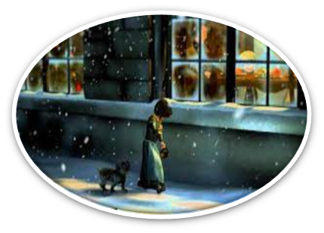
2
NGỮ VĂN 6
VĂN BẢN: CÔ BÉ BÁN DIÊM (AN-ĐÉC-XEN)
Hình thành kiến thức
1.1. Hoàn cảnh của cô bé bán diêm
a) Bối cảnh xuất hiện:
Bối cảnh: Đêm giao thừa giá rét, mọi nhà đều sáng rực ánh đèn, trong phố sực nức mùi ngỗng quay.
→ Đây là thời điểm mọi người trở về đoàn tụ gia đình, sum họp đầm ấm trong không khí tràn đầy niềm vui và hạnh phúc

Slide 13

2
NGỮ VĂN 6
VĂN BẢN: CÔ BÉ BÁN DIÊM (AN-ĐÉC-XEN)
Hình thành kiến thức
1.1. Hoàn cảnh của cô bé bán diêm
a) Bối cảnh xuất hiện:
- Hình ảnh em bé:
+ Ngoại hình: đầu trần, chân đất, chân đỏ ửng tím bầm, đôi tay cứng đờ ra vì rét
+ Hành động: thu đôi chân lại, ngồi nép vào một góc tường
+ Ý nghĩ: không dám về nhà vì sợ bị cha mắng

Slide 14
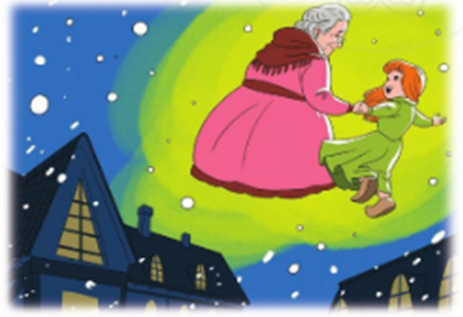
2
NGỮ VĂN 6
VĂN BẢN: CÔ BÉ BÁN DIÊM (AN-ĐÉC-XEN)
Hình thành kiến thức
1.1. Hoàn cảnh của cô bé bán diêm
b) Gia cảnh của em bé
Quá khứ
+ Bà nội hiền hậu, hết mực yêu thương em
+ Sống trong ngôi nhà xinh xắn, “có dây trường xuân bao quanh”
→Quá khứ đầm ấm, hạnh phúc

Slide 15
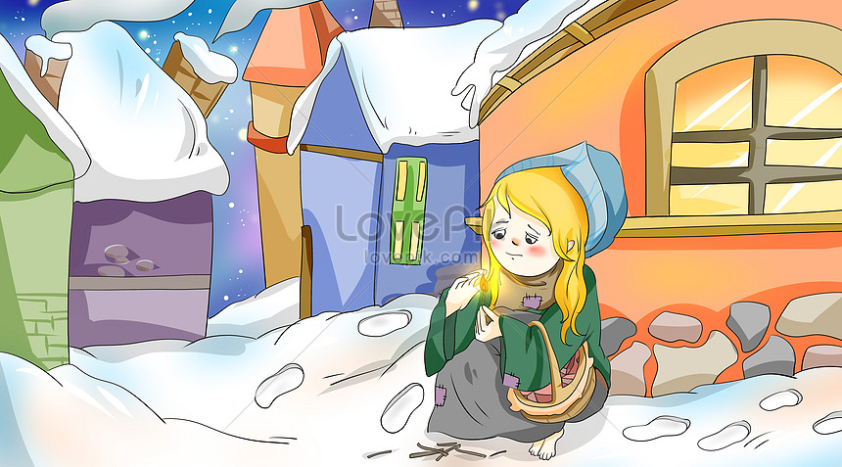
2
NGỮ VĂN 6
VĂN BẢN: CÔ BÉ BÁN DIÊM (AN-ĐÉC-XEN)
Hình thành kiến thức
1.1. Hoàn cảnh của cô bé bán diêm
b) Gia cảnh của em bé
+ Mẹ chết, bà nội cũng qua đời, sống với người bố khó tính.
+ Sống “chui rúc trong một xó tối tăm”, “trên gác sát mái nhà”, luôn phải nghe những lời mắng nhiếc, chửi rủa của người cha.
+ Đi bán diêm để kiếm sống; bị bắt nạt và trêu chọc (bị lấy mất chiếc giày)
→ Cuộc sống nghèo khổ, thiếu thốn cả vật chất lẫn tình yêu thương, hết sức đáng thương, bất hạnh.
Hiện tại

Slide 16
2
NGỮ VĂN 6
VĂN BẢN: CÔ BÉ BÁN DIÊM (AN-ĐÉC-XEN)
Hình thành kiến thức
* Nghệ thuật: Tương phản đối lập:
+ Thời tiết gió rét >< Sự nghèo khổ thiếu thốn.
+ Cảnh đón giao thừa ấm áp trong nhà >< em bé đầu trần, chân đất, lang thang một mình đói rét.
+ Việc bán diêm >< sự hờ hững của người qua lại.
+ Ngôi nhà có dây trường xuân bao quanh >< Cái xó tối tăm.
➔Làm nổi bật cảnh đời bi thảm, đáng thương của em bé, gợi niềm cảm thương cho người đọc.

Slide 17
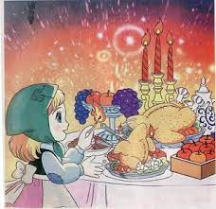
2
NGỮ VĂN 6
VĂN BẢN: CÔ BÉ BÁN DIÊM (AN-ĐÉC-XEN)
Hình thành kiến thức
1. 2. Những giấc mộng tưởng của cô bé sau những lần quẹt diêm
THẢO LUẬN NHÓM
1. Hãy nêu những mộng tưởng của em bé qua mỗi lần quẹt diêm?
2. Khi diêm tắt, thực tế nào đã thay thế cho mộng tưởng?
3. Ước mơ của em bé qua mỗi lần quẹt diêm là gì?

Slide 18
2
NGỮ VĂN 6
VĂN BẢN: CÔ BÉ BÁN DIÊM (AN-ĐÉC-XEN)
Hình thành kiến thức
1. 2. Những giấc mộng tưởng của cô bé sau những lần quẹt diêm
PHIẾU HỌC TẬP 01
Các lần quẹt diêm | Mộng tưởng | Thực tế | Ước mơ
Lần 1 | .............................................. | ........................................ | .................................................
Lần 2 … | .............................................. | ........................................ | ..................................................

Slide 19
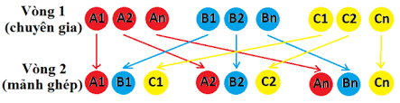
2
NGỮ VĂN 6
VĂN BẢN: CÔ BÉ BÁN DIÊM (AN-ĐÉC-XEN)
Hình thành kiến thức
1. 2. Những giấc mộng tưởng của cô bé sau những lần quẹt diêm
Vòng 1. Chia lớp thành 5 nhóm học tập
( Nhóm chuyên sâu), đánh số thứ tự thành viên từ 1 đến hết. Các thành viên trong nhóm thảo luận.
Vòng 2. Các thành viên trong nhóm chuyên sâu có cùng số lập thành nhóm mới. Các thành viên trong nhóm chia sẻ
kiến thức đã thảo luận trong nhóm chuyên sâu cho các thành viên còn lại trong nhóm.

Slide 20
2
NGỮ VĂN 6
VĂN BẢN: CÔ BÉ BÁN DIÊM (AN-ĐÉC-XEN)
Hình thành kiến thức
Nhận xét: Qua những lần quẹt diêm, tác giả giúp ta hiểu:
Tâm hồn ngây thơ, trong sáng của em bé bán diêm, những ước mơ lãnag mạn, diệu kì nhất từ vật chất đơn giản nhất cho đến ước mơ được sống trong tình yêu thương.
Thực tế khắc nghiệt đổ ập vào em, khiến cho số phận của cô bé càng trở nên bất hạnh.
Thái độ, tình cảm của tác giả: đồng cảm, xót xa, yêu thương, chia sẻ với số phận bất hạnh nhỏ nhoi, và ước mơ của trẻ thơ.

Slide 21
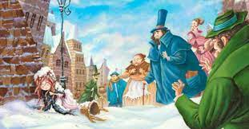
2
NGỮ VĂN 6
VĂN BẢN: CÔ BÉ BÁN DIÊM (AN-ĐÉC-XEN)
Hình thành kiến thức
1.3. Cái chết thương tâm của cô bé bán diêm
Em bé: chết nhưng đôi má vẫn hồng và đôi môi đang mỉm cười ->Cái chết không bi luỵ mà được miêu tả rất đẹp, cái chết của một người toại nguyện.

Slide 22
2
NGỮ VĂN 6
VĂN BẢN: CÔ BÉ BÁN DIÊM (AN-ĐÉC-XEN)
Hình thành kiến thức
1.3. Cái chết thương tâm của cô bé bán diêm
- Nguyên nhân cái chết của em bé: Vì:
+ Giá rét trong đêm giao thừa
+ Sự độc ác của người cha
+ Sự lạnh lùng, vô tình của mọi người
=> Cái chết là sự giải thoát cho em khỏii cảnh đói rét, cô độc, tố cáo sự độc ác của người cha và lên án sự thờ ơ, vô nhân đạo của người đời trước một em bé khốn khổ

Slide 23
2
NGỮ VĂN 6
VĂN BẢN: CÔ BÉ BÁN DIÊM (AN-ĐÉC-XEN)
Hình thành kiến thức
1.3. Cái chết thương tâm của cô bé bán diêm
Nhận xét về cách kết thúc truyện:
Kết thúc có hậu:
Có thể lí giải dựa trên chi tiết vẻ đẹp của em bé khi chết “Có đôi má hồng và đôi môi đang mỉm cười”là một cái chết đẹp, hình hài thể xác chết mà linh hồn, khát vọng của em bé vẫn sống
Kết thúc không có hậu:
Cô bé chết, cái chết khốn khổ, là một cảnh tượng thương tâm. Em đã chết vì đói, vì rét, vì thiếu tình yêu thương

Slide 24
2
NGỮ VĂN 6
VĂN BẢN: CÔ BÉ BÁN DIÊM (AN-ĐÉC-XEN)
Hình thành kiến thức
1.3. Cái chết thương tâm của cô bé bán diêm
Tình yêu thương; nỗi xót xa, đau đớn; niềm cảm thông sâu sắc đối với những em bé bất hạnh . Tác giả phát hiện và trân trọng những ước mơ của các em
Tư tưởng nhân đạo và nhân văn sâu sắc.
Tình cảm của tác giả:

Slide 25
2
NGỮ VĂN 6
VĂN BẢN: CÔ BÉ BÁN DIÊM (AN-ĐÉC-XEN)
Hình thành kiến thức
2. Yếu tố kì ảo
* Yếu tố kì ảo trong truyện: 5 lần quẹt diêm của cô bé với các sự vật hiện ra: lò sưởi – bàn ăn dọn sẵn – cây thông Nô-en – hình ảnh người bà...
* Tác dụng của các chi tiết kì ảo: các chi tiết mộng ảo đan xen với các chi tiết hiện thực đã gửi gắm ước mơ về cuộc sống no đủ, tràn đầy yêu thương của cô bé bán diêm.

Slide 26

2
NGỮ VĂN 6
VĂN BẢN: CÔ BÉ BÁN DIÊM (AN-ĐÉC-XEN)
Hình thành kiến thức
Qua câu chuyện, nhà văn muốn truyền tải đến người đọc thông điệp giàu ý nghĩa, thấm đẫm giá trị nhân đạo: hãy yêu thương trẻ thơ và để cho chúng được sống một cuộc sống đủ đầy, hạnh phúc, xây dựng cuộc sống ấm no cho tất cả mọi người, nhất là cho những em bé đáng thương trên đời.
3. Ý nghĩa của câu chuyện

Slide 27


III. Tổng kết
Trình bày giá trị nghệ thuật nội dung của tác phẩm Cô bé bán diêm?

Slide 28

2
NGỮ VĂN 6
VĂN BẢN: CÔ BÉ BÁN DIÊM (AN-ĐÉC-XEN)
III. Tổng kết
1.Nghệ thuật
2. Nội dung
Nghệ thuật kể chuyện hấp dẫn, đan xen giữa yếu tố thật và huyền ảo với các tình tiết diễn biến hợp lí
Ngôi kể thứ ba, ngôn ngữ kể linh hoạt, kết hợp tự sự, miêu tả và biểu cảm.
Kết cấu truyện theo lối tương phản, đối lập
Truyện kể về hình ảnh một cô bé bán diêm nghèo khổ, cô đơn, bất hạnh trong đêm giao thừa.
Qua đó tác giả muốn gửi gắm một thông điệp giàu tính nhân đạo: hãy yêu thương và để trẻ thơ được sống hạnh phúc..

Slide 29
2
NGỮ VĂN 6
VĂN BẢN: CÔ BÉ BÁN DIÊM (AN-ĐÉC-XEN)
* Nhiệm vụ 1
Luyện tập
Tìm hiểu các yếu tố của truyện thể hiện trong văn bản “Cô bé bán diêm” (An-đéc-xen)
Các yếu tố của truyện | Cô bé bán diêm
Đề tài
Nhân vật
Sự việc
Chi tiết tiêu biểu
Tình cảm, cảm xúc của người viết thể hiện qua ngôn ngữ văn bản
Chủ đề

Slide 30

2
NGỮ VĂN 6
VĂN BẢN: CÔ BÉ BÁN DIÊM (AN-ĐÉC-XEN)
Luyện tập
* Nhiệm vụ 2
? Qua tìm hiểu các văn bản đọc hiểu trong bài học 9. Nuôi dưỡng tâm hồn, em rút ra bài học kinh nghiệm gì khi đọc truyện ngắn?

Slide 31

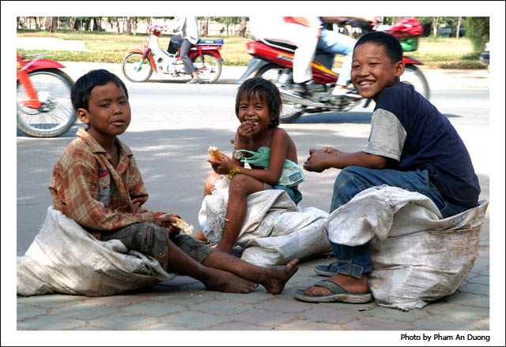
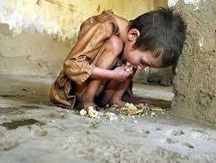
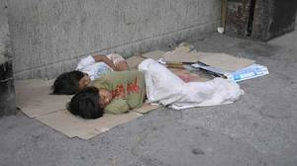
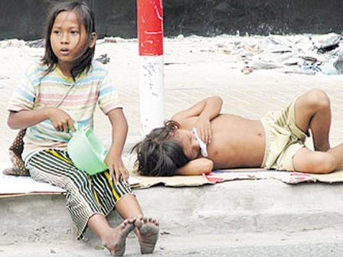
2
NGỮ VĂN 6
VĂN BẢN: CÔ BÉ BÁN DIÊM (AN-ĐÉC-XEN)
Vận dụng
Những bức ảnh này đã gợi em có suy nghĩ gì?

